Slide 1
Felles infrastruktur og tjenester for FAIR forskningsdata (FAIR-utredningen) Katrine Weisteen Bjerde, Fagdirektør HK-dir katrine.weisteen.bjerde@hkdir.no
Sist oppdatert: 1.3.2022

Slide 2
Hvor kommer oppdraget fra?
Digitaliseringsstrategi for UH-sektoren
Strategi for tilgjengeliggjøring og deling av forskningsdata
Så åpent som mulig, så lukket som nødvendig
Følge FAIR-prinsippene
KD
HOD
Unit/ Digitaliserings-styret
Handlingsplan for digitalisering i høyere utdanning og forskning
Fagutvalg for forskning
Forslag til tiltak for gjennomføring av handlingsplanen
Utredning: Felles infrastruktur og tjenester for FAIR forskningsdata

Slide 3
Tre parallelle forskningsdata-utvalg
Gjennomgang av juridiske rammebetingelsene for deling og gjenbruk av forskningsdata
Anbefalte lisenser
Beskrivelse av strukturelle og kulturelle hinder for deling og gjenbruk av forskningsdata
Anbefalte tiltak til regjering/departement, virkemiddelapparatet og institusjonene
Dagens praksis
Hva er behovet til forskeren?
Hva kjennetegner gode fellesløsninger for mer FAIR datadeling?
Oversikt over eksisterende infrastruktur og hva som mangler
Hvordan ligger institusjonene an?
Norsk terminologi om forskningsdata
Innspill om investeringer i datainfrastruktur for forvaltning og forskning
Identifisere behovet for datainfrastruktur
Foreslå løsninger på lokalt, nasjonalt og internasjonalt nivå
Foreslå ulike investerings- og driftsmodeller
Anbefale ambisjonsnivå
Datalisensutvalget
FAIR-utvalget
Datainfrastrukturutvalget

Slide 4
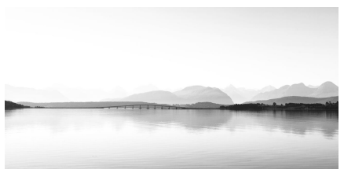
Mandat for utredningen
«Hovedhensikten med utredningen er å fremskaffe informasjon som gir veiledning til både institusjonene og den enkelte forsker om relevante infrastrukturer og tjenester som finnes i dag, samt gir veiledning til tjenestetilbyderne gjennom felles retningslinjer for hvilken funksjonalitet tjenestene bør tilby. Utredningen skal også identifisere eventuelle behov for nye eller forbedrede infrastrukturer og tjenester.»
Begreps-avklaring
Kartlegging
Anbefalinger
Kartlegging av eksisterende infrastrukturer og tjenester.
Synliggjøring av tjenester på openscience.no
Definere retningslinjer med kriterier som tjenester bør oppfylle
Gi anbefalinger for eventuelle videre prosjekter for å komplettere kartlagte tjenester.
Etablere norsk terminologi for bruk knyttet til forskningsdata
Notes:
Området er komplekst og i svært rask utvikling. Det vi legger ut av informasjon på opencience.no nå, må løpende oppdateres. Viktig å avgrense ambisjonsnivået, så vi (Sikt i samarbeid med Forskningsrådet og UHR/institusjonene) har kapasitet til dette.

Slide 5
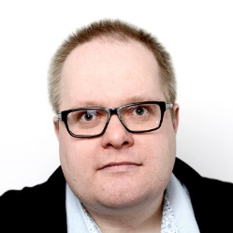
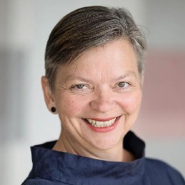
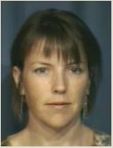
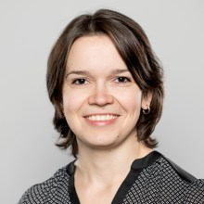
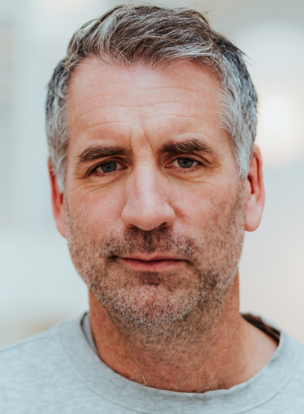
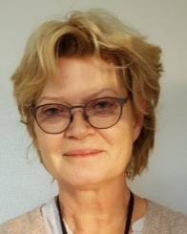
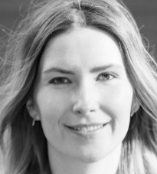
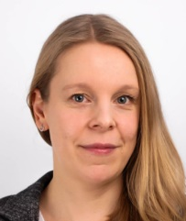
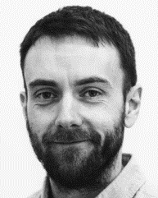
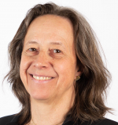
Utredningsgruppen og sekretariat
Erik Ø. Sørensen
Norges Handelshøyskole
Karoline Daugstad, NTNU
Susan Nacey
Høgskolen i Innlandet
Valeria Tafintseva,
NMBU
Audun Beyer
Høyskolen Kristiania
Wenche Reed
OUS
Haakon Skogseth, St. Olavs hospital
Frode Eika Sandnes, OsloMet
Kjell Morten Stormark, NORCE
Kirsti Klette, UiO
Arne Solli, UiB
Ane Møller Gabrielsen, NTNU
Elin Stangeland, UiO
Magnus Aronsen
UiO/OUS
Kristin Brænden, Agenda Kaupang
Nenitha Charlotte, Dagslott,
NFR
Gjermund Lanestedt, Agenda Kaupang
Ulrike Jaekel NFR
Trond Kvamme Sikt
Katrine Weisteen Bjerde
HK-dir

Slide 6
Forskningsdata sin livssyklus
Fra: «Felles infrastruktur og tjenester for FAIR forskningsdata - Utkast til rapport»

Slide 7
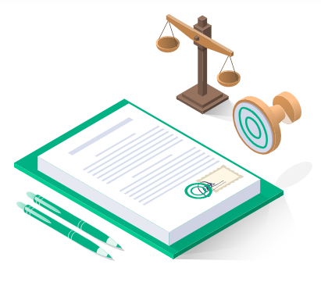
Kunnskapsgrunnlag
Spørre-undersøkelser
Intervjuer og samtaler
Dokument-studier
Forskere, instutisjonene
Forskere, instutisjonene, tjeneste-leverandører
Notes:
Vi vet det er lite nytt for de som allerede har kommet langt, men det gjelder ikke alle.

Slide 8
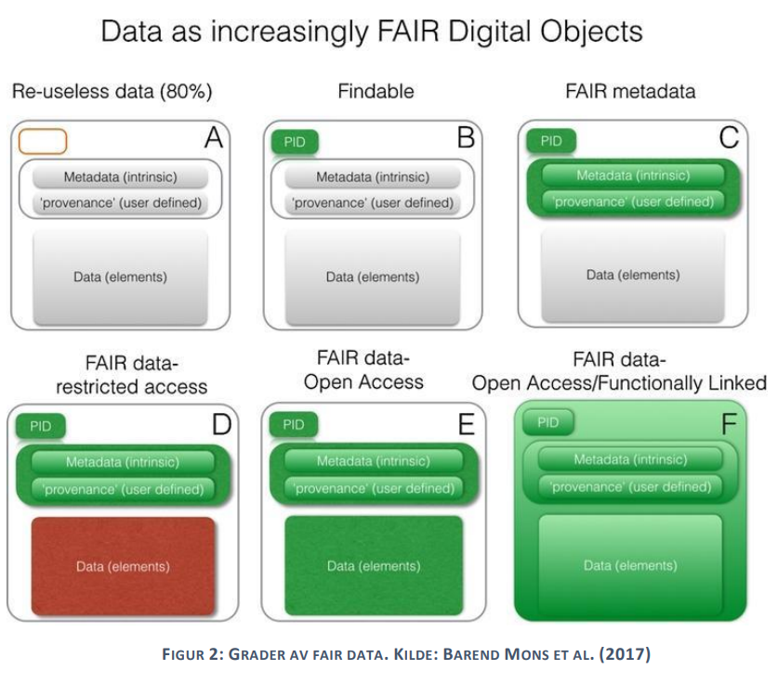
Grader av FAIRness for data
Notes:
Flere snakker om at FAIRifisering ikke må ta mer tid for forskerne. Tror nok at det vil ta mer tid, men vi må sikre at det tar minst mulig tid, og at man får noe igjen for den tiden man legger ned i dette. Når deling av data blir meritterende, vil forhåpentligvis dette også anses som verd å bruke tid på.

Slide 9
Glimt fra spørreundersøkelsene

Slide 10
Oppsummert inntrykk - Forskerne
Kun basert på 531 svar, men med god fordeling på fagområder, type data de bruker og kompetanse => Absolutt ingen fasit, men grunnlag for problemstillinger vi så mer på.
Forskerne har forstått at dette er noe de må lære seg
Stor forskjell på de som har jobbet med dette en stund og de som er ferske i gamet!
Stor etterspørsel etter mer informasjon, bedre støttetjenester og bedre funksjonalitet knyttet til infrastrukturer og tilknyttede IT-systemer

Slide 11
Oppsummert inntrykk - Institusjonene
Noen har kommet langt!
De aller fleste er i gang, de fleste strever på ett eller flere områder
Bekymring for ressursbruk
Stort behov for veiledning, kompetanseheving og kulturendring

Slide 12
Hvordan opplever dere kapasiteten i institusjonen når det gjelder å støtte forskerne med kompetanse på…

Slide 13
Hvordan opplever dere kapasiteten i institusjonen når det gjelder å støtte forskerne med kompetanse på…

Slide 14
Hvordan opplever dere kapasiteten i institusjonen når det gjelder å støtte forskerne med kompetanse på…

Slide 15
Hvordan opplever dere kapasiteten i institusjonen når det gjelder å støtte forskerne med kompetanse på…

Slide 16
Mål: Få vitenskapelig ansatte til å gjøre sine forskningsdata tilgjengelige for gjenbruk?
Viktigste hindringer
Viktigste tiltak
Tid, kompetanse, ressurser, kultur for deling
Personvern, sikkerhet
Tjenester og verktøy
Opplæring og veiledning
Finansiering Gode tjenester og infrastruktur
Fra: «Felles infrastruktur og tjenester for FAIR forskningsdata - Utkast til rapport»

Slide 17
Hypotese på viktigste anbefalinger i sluttrapport
Verktøy og tjenester
Kompetanse og bistand
Annet
Behov for FAIRifisering av tjenester
Sammenhengende tjenester og verktøy
Bedre verktøy for datahåndteringsplan
Arkivering av data med behov for beskyttelse
Tjenester for «den lange halen»
Bistå forskeren med metadata helt fra starten
Behov for forutsigbare kostnader
Kunnskap om FAIR-forskningsdata og deling på alle nivåer (fra master/PhD)
Retningslinjer for datadeling i alle institusjoner
Behov for mer kunnskap om metadata og standarder
Økt kapasitet på støttetjenester på alle nivåer
Oversikt over hva som finnes av verktøy og tjenester
Videreutvikle openscience.no
Håndtering av data med behov for beskyttelse
Kultur for deling
Regulerende virkemidler
Notes:
Anbefalingene i kap 6 er der i hovedsak for å teste ut. Det virker som mange opplever deler av dette er nyttig. Mulig oppfølging er i fellesskap å videreutvikle materiale som publiseres på openscience.no. Eller …? 3-5 årsverk (ikke personer) pr 100 forskerårsverk?
I sluttføringen av arbeidet skal vi gjøre om anbefalingene til forslag til videre arbeid for å fylle avdekkede huller/mangler.
Si noe om at kultur/kompetanse var så sentralt i svarene i spørreundersøkelsen at vi ikke kunne la det ligge. Mye godt arbeid i gang! Videre arbeid primært institusjonenes eget ansvar? HK-dir/Sikt stiller gjerne som fasilitatorer for videre arbeid der det er ønskelig.
Vi vil ta kontakt med REK og NEM/NENT for innspill på etiske problemstillinger
Temaer om finansiering og organisering spilles videre til Datainfrastruktur-utvalget

Slide 18
Viktigste resultat
Det fins mange eksempler på god praksis i Norge, og vi kommer langt gjennom samarbeid om kompetanseheving.

Slide 19
Videre arbeid
Rapporten skal ikke bli liggende i en skuff!
Strategi for digital omstilling i UH-sektoren => Handlingsplan ferdigstilles før sommeren. Mange av anbefalingene henvises dit.
Via Datainfrastrukturutvalget til KD og Langtidsplan for forskning og høyere utdanning – Ny høsten 2022
Den norske RDA-noden er klare for å ta oppgaver videre
HK-dir har i oppdrag å være «samordner og pådriver for åpen forskning» Videre dialog med KD, institusjonene, Forskningsrådet, Sikt og en rekke andre!
Første skritt: Sluttkonferanse før sommeren

